Slide 1
Курсовой проект по дисциплине «Параллельное программирование» на тему:
Астраханский государственный технический университет
Учебно-демонстрационная программа по параллельному поиску всех путей в графе
Выполнил студент группы ДИПРБ-41 Самарский В.В.
Руководитель: к.т.н. доцент Белов С.В.
Notes:
Уважаемая комиссия, разрешите представить Вам курсовой проект по дисциплине «Алгоритмы и структуры данных» на тему (на слайде).
Выполнил студент группы ДИПРБ-21, Хазбулатов Руслан руководитель кандидат технических наук доцент Лаптев Валерий Викторович

Slide 2
Постановка задачи
1
Реализовать последовательный алгоритм поиска всех путей в графе.
Разработать тестовый набор исходных данных и произвести замер производительности, на основе которых выполнить оценку эффективности алгоритма.
Разработать параллельный алгоритм поиска всех путей в графе. Выполнить замеры производительности на том же наборе тестовых данных.
Произвести сравнение скорости выполнения последовательного и параллельного алгоритмов, выполнить анализ полученных данных.
Notes:
В рамках курсового проектирования требовалось разработать программу, которая…

Slide 3
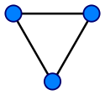
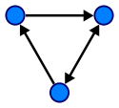
Введение
2
Граф — абстрактный математический объект, представляющий собой множество вершин графа и набор рёбер, то есть соединений между парами вершин
Неориентированный
Ориентированный
Notes:
АВЛ-дерево – упорядоченная бинарная структура, в любой вершине которой высота двух поддеревьев отличается максимум на единицу. При добавлении или удалении вершины дерево повторно балансируют по необходимости, чтобы сохранить данное свойство.
Рассматривая вершину АВЛ-дерева, пользуются показателем сбалансированности. Он указывает на то, сбалансированы ли поддеревья слева и справа. Исходя из этого, показатель сбалансированности определяется как разность между высотами левого и правого поддеревьев

Slide 4
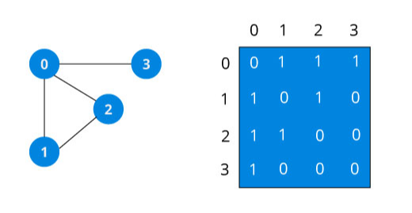
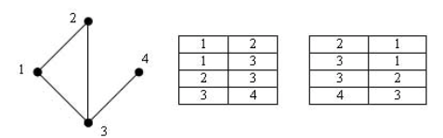
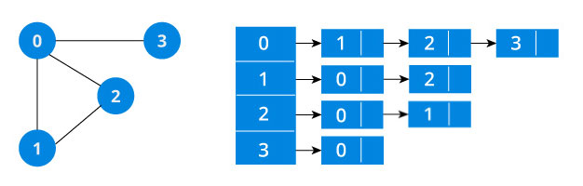
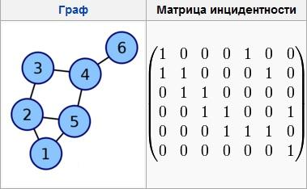
Способы представления графа
3
Матрица смежности
Матрица инцидентности
Список рёбер
Список смежности
1
3
4
2
Notes:
В процессе добавления или удаления узлов в АВЛ-дереве может возникнуть такая ситуация, когда показатель сбалансированности некоторых узлов оказывается равным 2 или -2. Для исправления возникшей ситуации применяются повороты вокруг тех или иных узлов дерева. Существует 4 типа поворотов: малый левый, малый правый, большой левый, большой правый.
На рисунке 2 большой левый

Slide 5
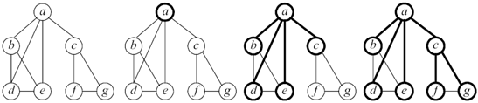
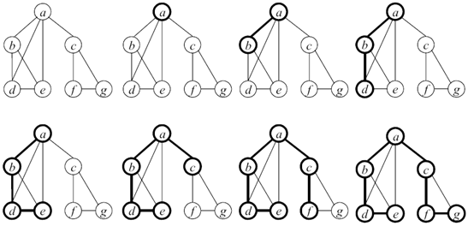
Алгоритмы обхода графа
4
Поиск в ширину
Поиск в глубину
1
2
Notes:
В процессе добавления или удаления узлов в АВЛ-дереве может возникнуть такая ситуация, когда показатель сбалансированности некоторых узлов оказывается равным 2 или -2. Для исправления возникшей ситуации применяются повороты вокруг тех или иных узлов дерева. Существует 4 типа поворотов: малый левый, малый правый, большой левый, большой правый.
На рисунке 2 большой левый

Slide 6
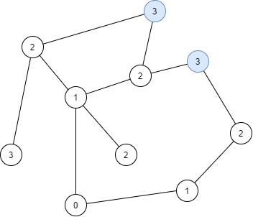
Метод распараллеливания вычислений для обхода графа в ширину
5
Разделение графа на уровни, где
0 – исходный узел
i ∈ [1..N] – узел i-го уровня
-1 – непосещенные узлы
Узлы текущего и следующего уровня
хранятся в двух различных списках.
Необходимо обеспечить потокобезопасную обработку вершин, чтобы исключить возможность одновременного доступа к непосещенным узлам (узлы уровня 3 на рисунке 5.1)
Рисунок 5.1 – демонстрация уровней обхода

Slide 7
Инициализация исходных данных
6
// Инициализация списка «достижимости» узлов var dist = new List<int>(); for (int i = 0; i < Nodes.Count; i++) dist.Add(-1);
// Текущий уровень = 0 dist[initial_vertex] = 0; var level = 0;
// Список узлов текущего уровня var this_level = new List<int>{initial_vertex};
// Список узлов следующего уровня var next_level = new List<int>();

Slide 8
Основный цикл поиска всех путей в графе
7
while (this_level.Count != 0)
{
Parallel.For(0, this_level.Count, node =>
{
var vert = this_level[node];
foreach (var neighbor in Nodes[vert])
{
// всех непосещенных соседей помечаем
lock ("neighbor")
{
if (dist[neighbor] != -1)
continue;
dist[neighbor] = level + 1;
next_level.Add(neighbor);
}
}
});
this_level = next_level;
next_level = new List<int>();
level++;
}

Slide 9
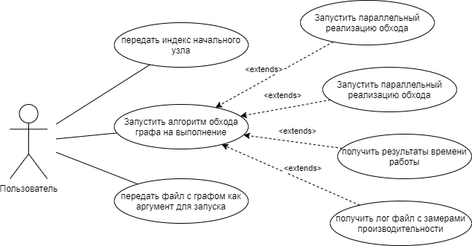
Диаграмма вариантов использования
8

Slide 10
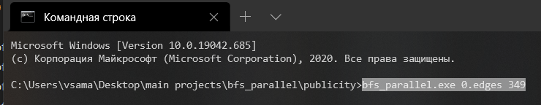
Входные параметры в программе
9
Параметры:
Имя файла с расширением
Номер стартовой вершины

Slide 11
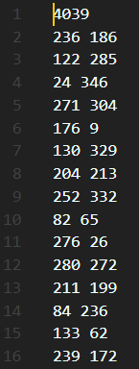
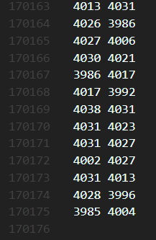
Формат файла графа
10
Содержание:
Первая строка – количество узлов
N строк – список рёбер до (n *(n-1))/2
…

Slide 12
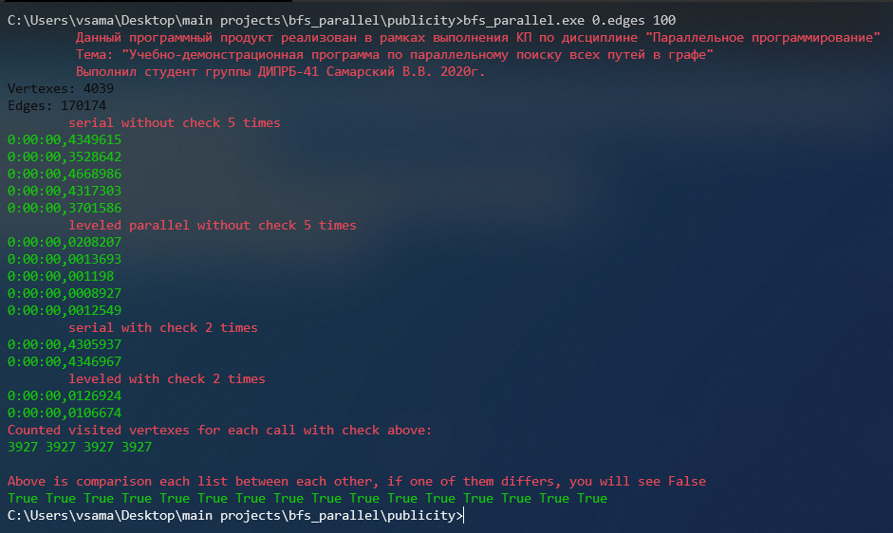
Реализованные интерфейсы
11
Вывод программы:
Пять последовательных запусков
Пять параллельных запусков
Два запуска с проверкой результата по эталонным значениям
Два запуска с проверкой результата по эталонным значениям
Вывод количества достигнутых узлов итераций пунктов 3-4
Поэлементное сравнение достигнутых узлов из пунктов 3-4
Notes:
Целью разрабатываемого продукта является автоматизация обучения работе с АВЛ-деревьями, назначением – снижение нагрузки на преподавателя и повышение качества обучения

Slide 13
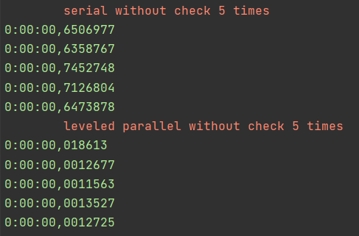
Сравнительный анализ производительности
12

Slide 14
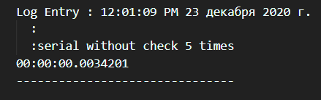
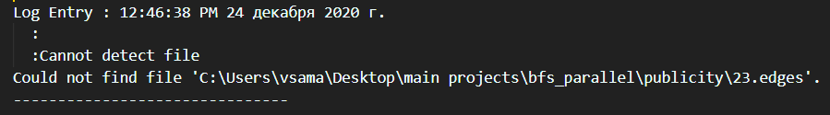
Формат лог файла
13
Вывод программы:
Время записи в лог файл
Описание события
Время выполнения инструкции или описание ошибки
Notes:
Целью разрабатываемого продукта является автоматизация обучения работе с АВЛ-деревьями, назначением – снижение нагрузки на преподавателя и повышение качества обучения

Slide 15
Входные данные
14
• Документ *.edges или другого расширения, который хранит информацию в plain/text виде, внутри которого хранится граф в виде списка рёбер;
• Входные параметры при запуске программы:
Имя файла с графом;
Номер исходной вершины.
Notes:
Входные данные программы представлены на слайде

Slide 16
Выходные данные
15
• Замеры времени выполнения последовательного и параллельного вариантов алгоритма;
• Проверка корректности результатов в сравнении с эталонным
• Объём данных, обработанных алгоритмами;
• Лог-файл с замерами времени выполнения.
Notes:
Выходные данные программы представлены на слайде

Slide 17
Системные требования
16
Intel-совместимый процессор с частотой не менее 1,6 ГГц и не менее 2 логическими ядрами;
не менее 512 МБ ОЗУ;
не менее 50 MБ свободного места на диске;
дисковод CD-ROM/DVD-ROM.
Программные требования:
Операционная система: ОС с поддержкой .NET Runtime v5.0 .
Notes:
Системные требования программы представлены на слайде

Slide 18
Средства разработки
17
Язык C# 8.0
Среда разработки – JetBrains Rider 2020.3.
Офисный пакет Microsoft Office 2019 (документация)

Slide 19
Сведения о проекте
18
Около 500 строк кода
2 класса (14 методов)
Для анализа производительности использовался демонстрационный граф с ресурса:
Stanford Network Analysis Project [Электронный ресурс] URL: https://snap.stanford.edu/data/ego-Facebook.html (дата обращения 02.12.2020)
Платформа для тестирования:
ПК с ЦП: Intel Core i5-8250u 1.6Ghz up to 3.4Ghz (TurboBoost) 4 ядра 8 потоков.

Slide 20
Заключение
19
В результате выполнения курсовой работы был разработан метод распараллеливания обхода графа в ширину, были проведены сравнительные анализы на основе тестов быстродействия и сделаны выводы о целесообразности применения распараллеливания для поиска всех путей в графе.
Notes:
Предоставляет пользователю теоретический материал по теме «АВЛ-деревья»
Проводит тестирование пользователя по теме «АВЛ-деревья»
Позволяет редактировать базу тестовых вопросов
Программа отвечает поставленным требованиям.

